Slide 1
PLANIFICACIÓN CLASES VIRTUALES SEMANA N°24 FECHA :8/09/2020
Colegio Jean Piaget
Mi escuela, un lugar para aprender y crecer en un ambiente saludable

Slide 2
ASIGNATURA /CURSO | Educación Física / 5° Básico
NOMBRE DEL PROFESOR | Marcos Lucero Lizama
OBJETIVO DE APRENDIZAJE PRIORIZACIÓN NIVEL 1 | (OA1) Habilidades motrices básicas en múltiples actividades deportivas y predeportivas. Resolución de problemas al practicar juegos colectivos y deportes.
INDICADORES DE EVALUACIÓN PARA OA | Mantienen el equilibrio durante lanzamientos, saltos o golpes a implementos.
CONTENIDO /HABILIDADES | Habilidades motrices básicas. Ejecutar habilidades motoras básicas en ejercicios de manipulación y equilibrio.
OBJETIVO DE LA CLASE | Mantener el equilibrio ejecutando acciones motrices.
EVALUACIÓN | Se evaluará a través del ticket de salida

Slide 5
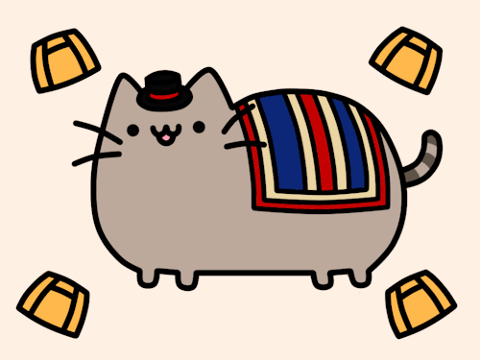
Importante:
Cuándo esté la animación de un lápiz, significa que debes escribir en tu cuaderno
Cuándo esté esta animación de una cámara fotográfica, significa que debes mandar reporte sólo de esa actividad (una foto de la actividad)
Cuándo esté esta animación de un niño con su amigo, significa que debes realizar los ejercicios de la guía.
Cuándo esté esta animación de un signo de pregunta, significa que debes pensar y analizar, sin escribir en tu cuaderno. Responder de forma oral.

Slide 6
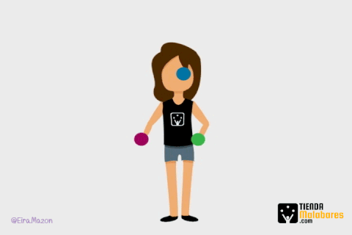
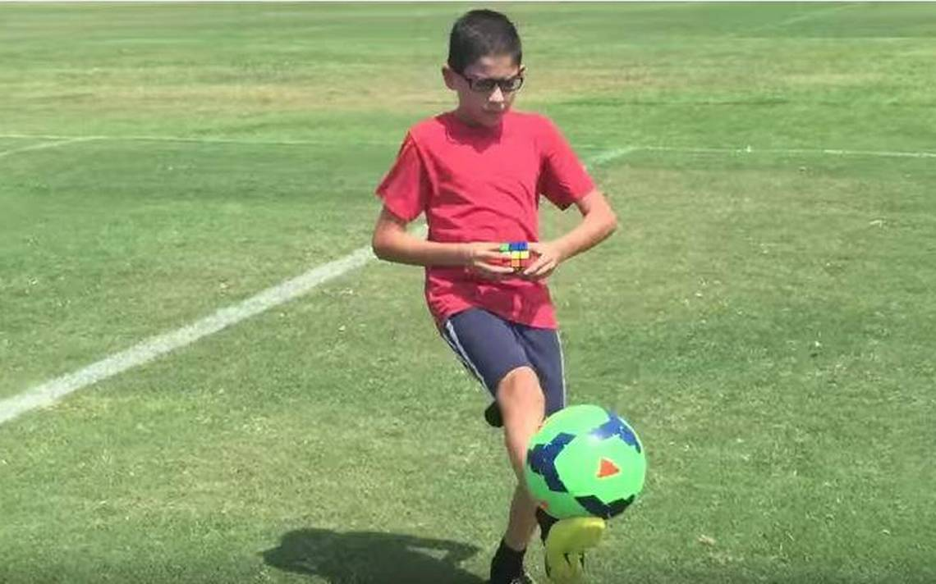
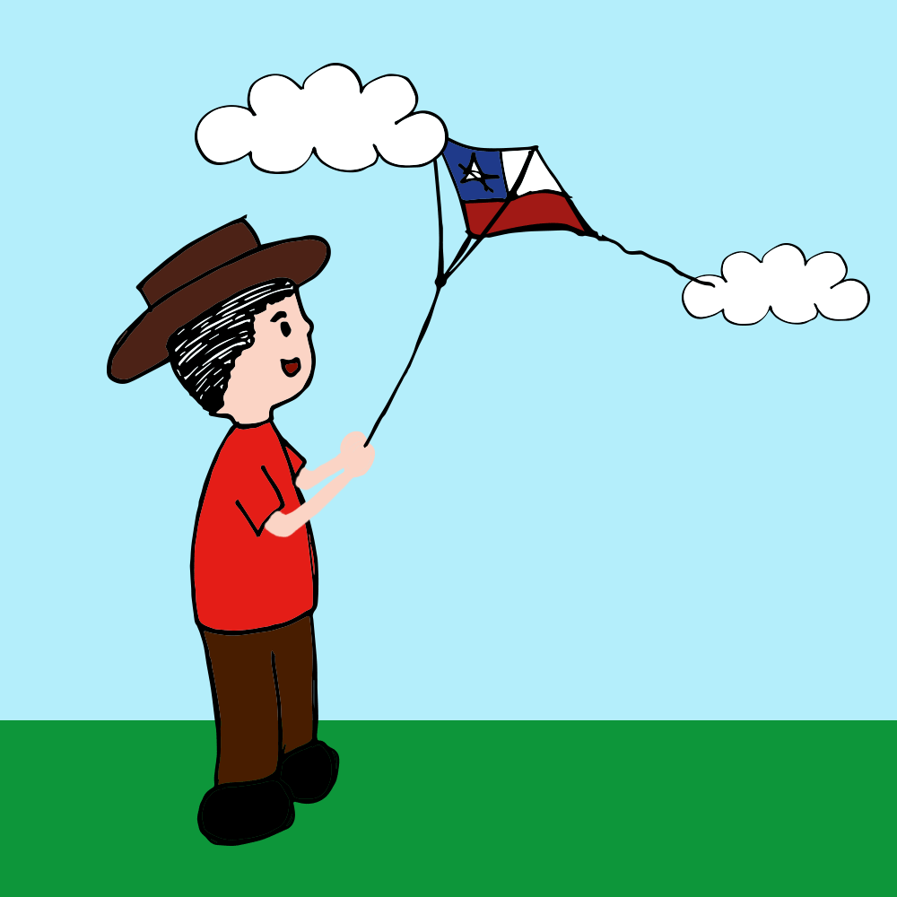
Inicio Motivación
Mantienen el equilibrio durante lanzamientos, saltos o golpes a implementos. Realizar malabares con dos y tres pelotitas de papel. Mantener el equilibrio por 10 segundos sosteniendo una pelota con el pie derecho o izquierdo.

Slide 7
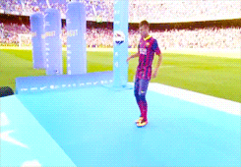
Desarrollo
Actividad 1 Dominar un balón manteniendo el equilibrio. 1.-Dominar el balón con el pie derecho 2.-Dominar el balón con el pie izquierdo 3.-Dominar con el pie hábil 4.-Dominar con el muslo.

Slide 8
Desarrollo
Actividad 2 1.-Con el pie derecho y luego con el pie izquierdo mantener el equilibrio de un balón mientras recogen materiales desde el suelo. 2.-Mantener el equilibrio de un balón con el pie derecho o izquierdo mientras lanzan una pelotita de papel hacia arriba. 3.-Mantener el equilibrio de un balón. Colocar un balón en la cabeza y una pelotita de papel en el pie derecho o izquierdo. 4.-Saltar en un pie derecho mientras mantienen el equilibrio de un balón en el pie izquierdo. 5.-Saltar en un pie izquierdo mientras mantienen el equilibrio de un balón en el pie derecho.

Slide 9
TICKET DE SALIDA
EFI
SEMANA 24
CIERRE
1.-¿Cuántos tipos de equilibrios existen? Menciona un ejercicio por cada equilibrio.
2) ¿Qué dificultades observaste al realizar los ejercicios de la clase? Justifica tu respuesta.
3)¿ De qué manera puedes poner aprueba tu equilibrio? Menciona dos ejercicios.
Enviar fotografía de este ticket de salida al:
Correo: marcos.lucero@colegio-jeanpiaget.cl
Celular:+56964515300

